Slide 1
Презентация к уроку литературного чтения в 1 классе
Е.И.Чарушин
Как мальчик Женя научился говорить букву «Р»
Составитель: Юнак Оксана Станиславовна, учитель начальных классов первой квалификационной категории
ОКОУ Ивановская школа-интернат

Slide 2
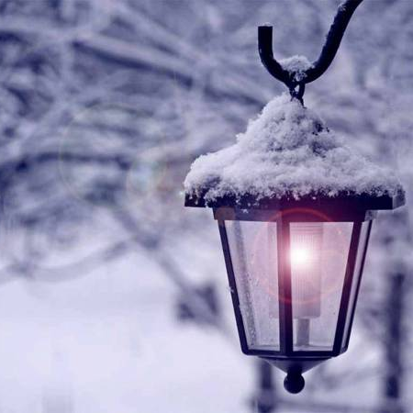
фонарь

Slide 3

якорь

Slide 4
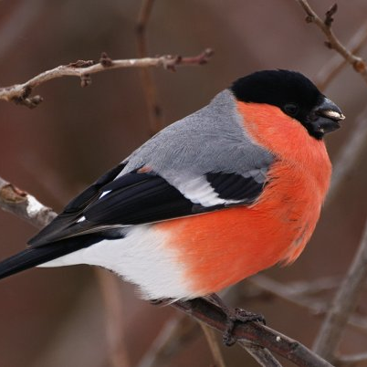
снегирь

Slide 5
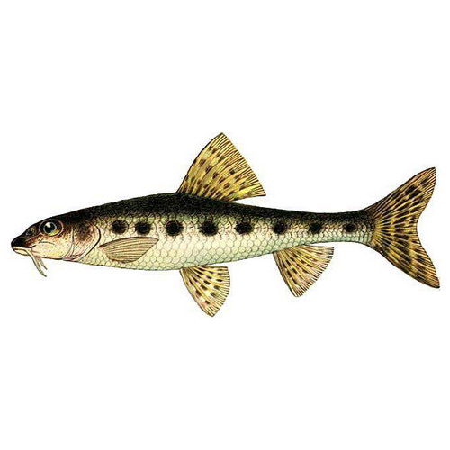
пескарь

Slide 6

букварь

Slide 7
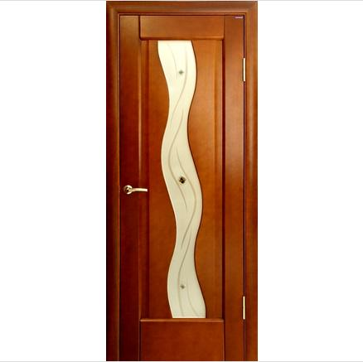
дверь

Slide 8
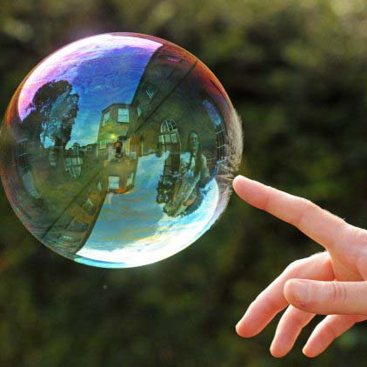
пузырь

Slide 9
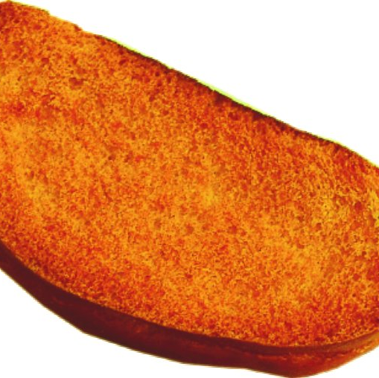
сухарь

Slide 10
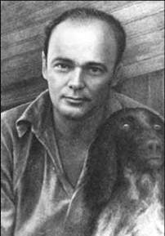
Евгений
Иванович
Чарушин
( 1901 - 1965

Slide 11
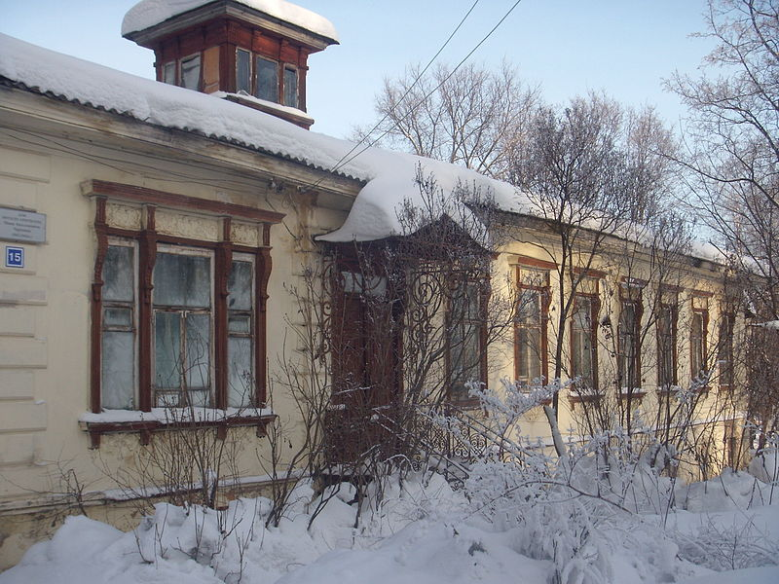
Дом, в котором прошли детские и юношеские годы Чарушина в Кирове.

Slide 12
Е.Чарушин - иллюстратор

Slide 13
Е.Чарушин иллюстрирует книги других писателе
Одной из работ художника были иллюстрации к "Деткам в клетке" Маршака. За нее он получил Золотую медаль на международной выставке детской книги в Лейпциге.

Slide 14
Е.Чарушин - скульптор

